Slide 1
ghdf

Slide 2
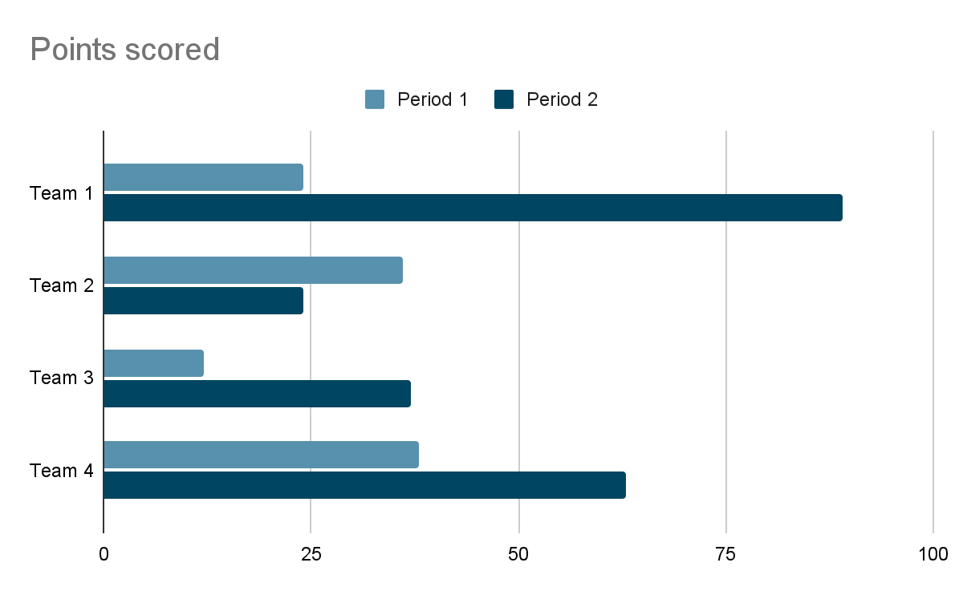

Slide 3


Slide 4


